Slide 1
Les bundles des fibres optiques
On utilise des "bundles" des fibres (multimode) pour l'éclairage et pour l'imagerie.
Pour l'éclairage, pas besoin de maintenir l'ordre des fibres.
On peut produire plusieurs sorties de lumière avec une seule source d'éclairage.
Pour l'imagerie, il faut un bundle ordonné (beaucoup plus cher…).
On peut changer la taille de l'image en utilisant un bundle conique.
https://www.thorlabs.com/Images/GuideImages/8037_YCable_2.jpg
https://upload.wikimedia.org/wikipedia/en/d/de/Fiber_optic_taper_magnifier.jpg
https://veteriankey.com/wp-content/uploads/2016/09/B9780323055789100014_f01-09ab-9780323055789.jpg
https://static.wixstatic.com/media/52933c_ee4c40fea24448aabca45551d17dff53~mv2.jpg/v1/fill/w_730,h_1044,al_c,q_85,usm_0.66_1.00_0.01/52933c_ee4c40fea24448aabca45551d17dff53~mv2.jpg
https://www.gohecho.com/uploadfile/201701/03/4b1df06511d35bcbae8bae62bbda5cef_medium.jpg

Slide 2
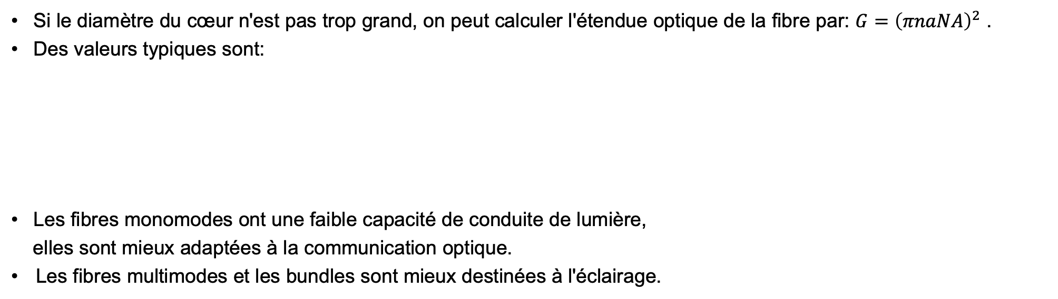
L'étendue des fibres optiques
Si le diamètre du cœur n'est pas trop grand, on peut calculer l'étendue optique de la fibre par: $G={\left(πnaNA\right)}^{2}$ .
Des valeurs typiques sont:
Les fibres monomodes ont une faible capacité de conduite de lumière,
elles sont mieux adaptées à la communication optique.
Les fibres multimodes et les bundles sont mieux destinées à l'éclairage.
Type de fibre | a | NA | G (m²)
Monomode | 5 | 0.1 | 6.10⁻¹²
GRIN | 25 | 0.2 | 6.10⁻¹⁰
Multimode | 500 | 0.5 | 1.10⁻⁶
Bundle | 3000 | 0.5 | 5.10⁻⁵
https://img.laserfocusworld.com/files/base/ebm/lfw/image/2019/06/1906LFW_dor_1.5d131abd9efdc.png?auto=format&h=849&w=1280

Slide 3
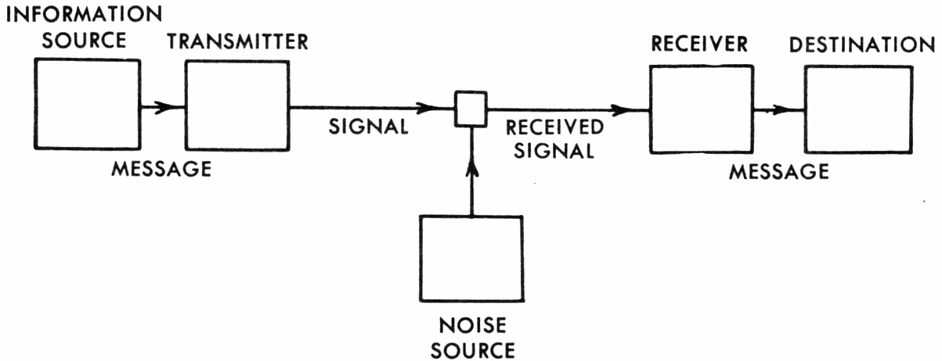
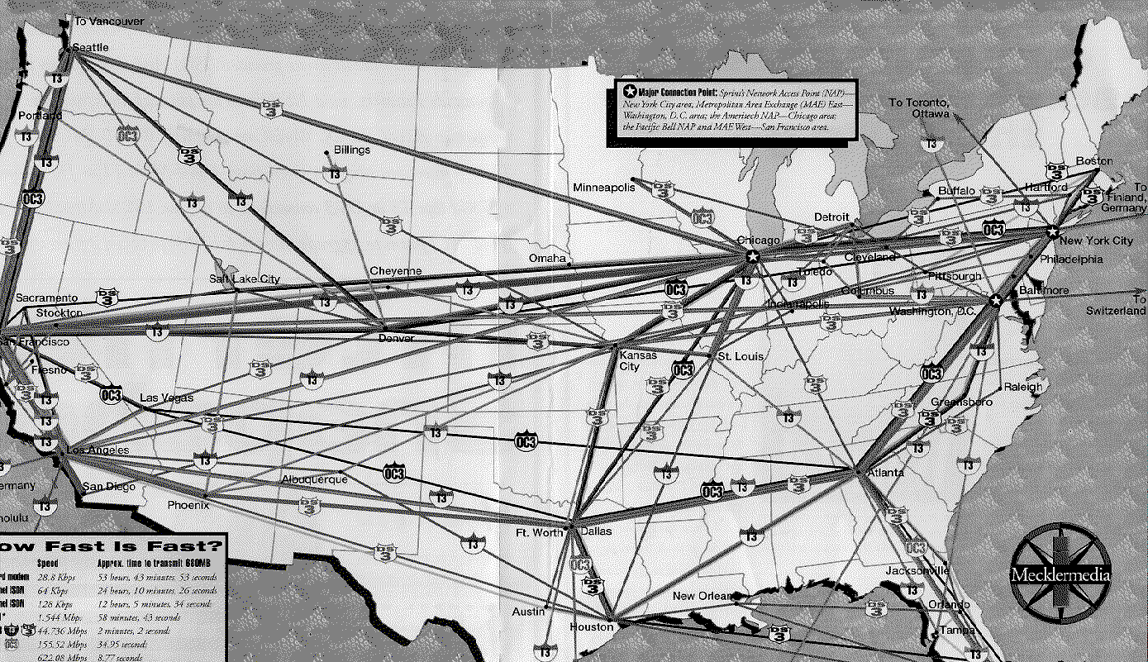
Applications des fibres en télécommunication
On utilise des différent types de fibres selon les applications – distance et vitesse:
  Très longue distance, grande vitesse (5-20 GHz): lignes sous-marines entre continents
  Moyenne distance, grande vitesse (5-20 GHz): lignes de distribution des données entre villes et dans les villes
  Courte distance, moyenne à grande vitesse (0.5-2 GHz): lignes d'internet à l'intérieur des maisons
  Courte distance, basse vitesse (1 MHz): transmission audio
Les données sont codées en binaire, puis l'information module l'intensité d'un laser; la lumière passe par la fibre jusqu'au photodétecteur qui transforme les impulsions lumineuses en impulsions électriques.
La fréquence maximale nécessaire à la transmission est: f=2x(débit en Bit/s), selon le théorème de Shannon.
Pendant la transmission, le signal peut subir des pertes: atténuation, distorsion, bruit…
Émission laser (continue)
Données (en binaire)
0 1 0 0 1 0 1 1
Émission modulé en intensité

Slide 4
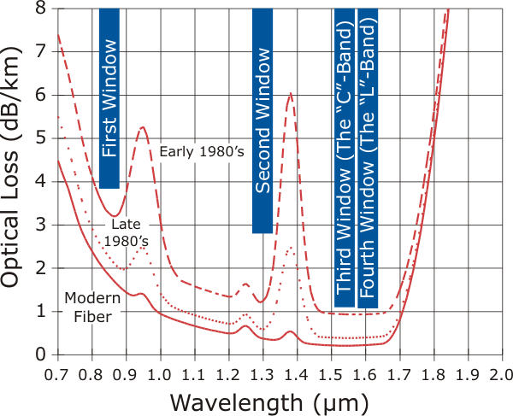
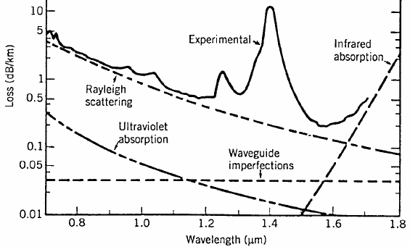
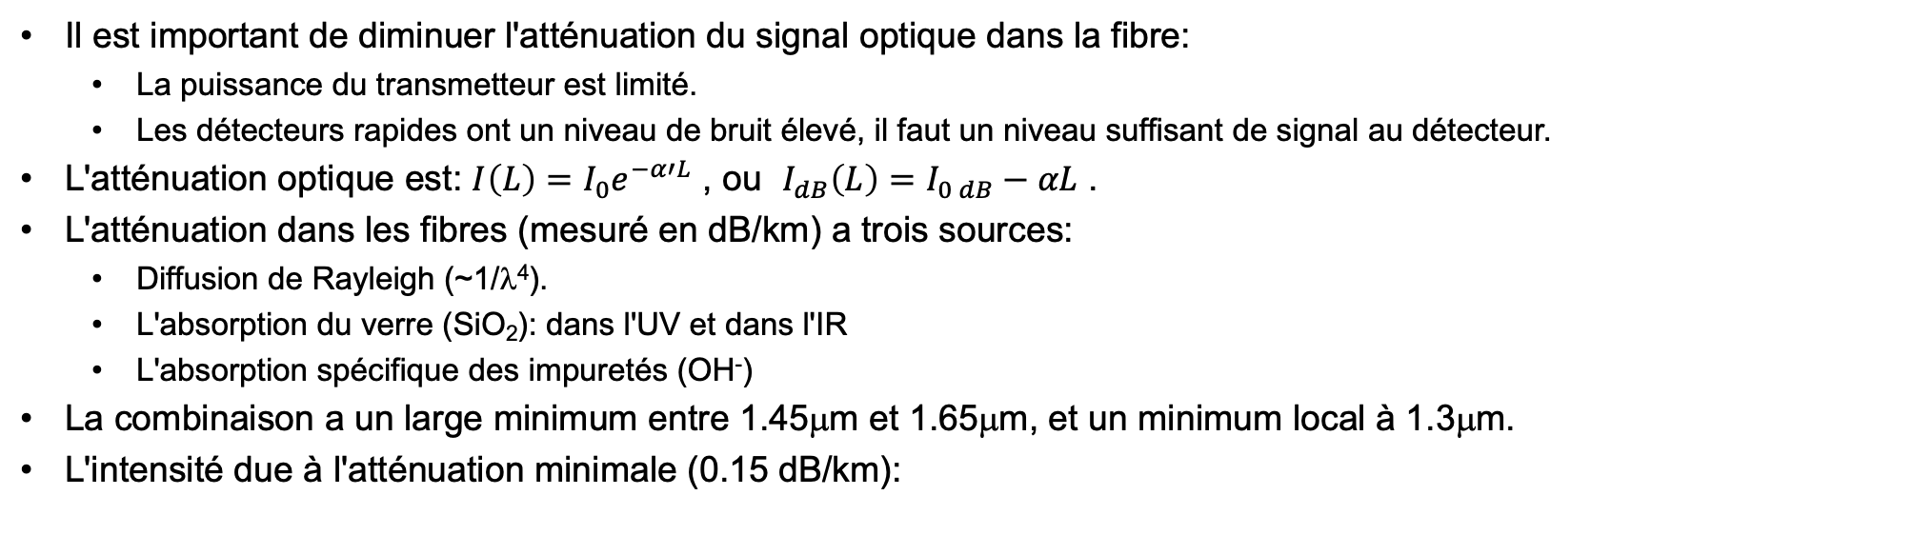
L'atténuation dans les fibres (longue distance)
Il est important de diminuer l'atténuation du signal optique dans la fibre:
  La puissance du transmetteur est limité.
  Les détecteurs rapides ont un niveau de bruit élevé, il faut un niveau suffisant de signal au détecteur.
L'atténuation optique est: $I\left(L\right)=I_{0}e^{−α′L}$ , ou $I_{dB}\left(L\right)=I_{0 dB}−αL$ .
L'atténuation dans les fibres (mesuré en dB/km) a trois sources:
  Diffusion de Rayleigh (~1/λ⁴).
  L'absorption du verre (SiO₂): dans l'UV et dans l'IR
  L'absorption spécifique des impuretés (OH⁻)
La combinaison a un large minimum entre 1.45μm et 1.65μm, et un minimum local à 1.3μm.
L'intensité due à l'atténuation minimale (0.15 dB/km):
Atténuation des fibres modernes
Sources d'atténuation dans les fibres
Distance(km) Att. (dB) I/I₀
10 1.5 0.7
15 0.03
300 45 3.10⁻⁵
150 10⁻¹⁵
Au-delà de 300 km, le signal devient vite trop faible!
http://www.fiberoptics4sale.com/wordpress/optical-fiber-attenuation/
http://www.mrfiber.com/fiber-history.htm

Slide 5
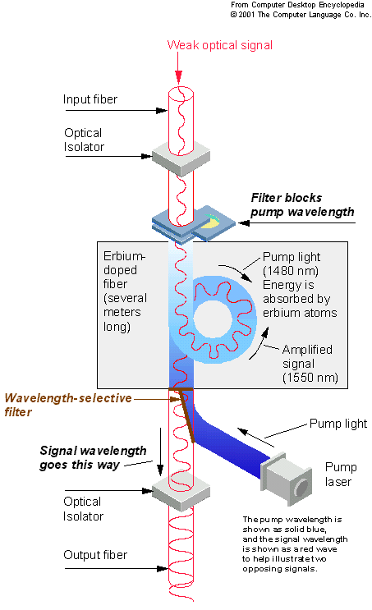
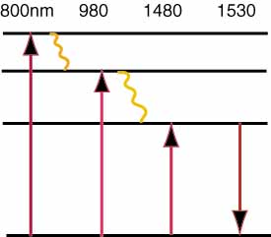
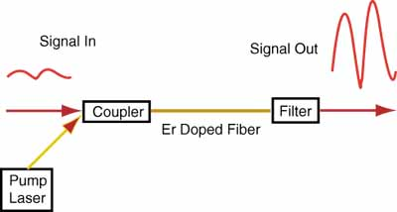
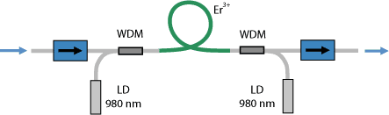
Bonus: L'amplificateur par une fibre dopée à l'Erbium
Contre l'atténuation du signal optique dans la fibre, on utilise l'amplificateur par fibre dopé à l'Erbium
L'avantage principal est que le signal reste en forme optique – pas besoin de transformer en signal électrique et réémettre en optique.
L'amplification est limitée aux longueurs d'onde spécifiques (1.55μm).
Les transitions de l'ion Er³⁺:
Le principe de l'amplification:
http://img.zdnet.com/techDirectory/_EDFA.GIF
http://www.maxphotonics.com/en_index.asp
http://www.thefoa.org/tech/fiberamp.htm

Slide 6
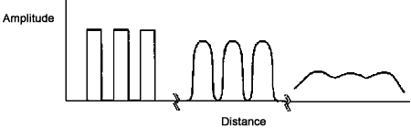
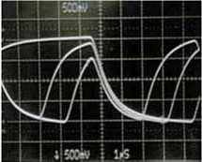
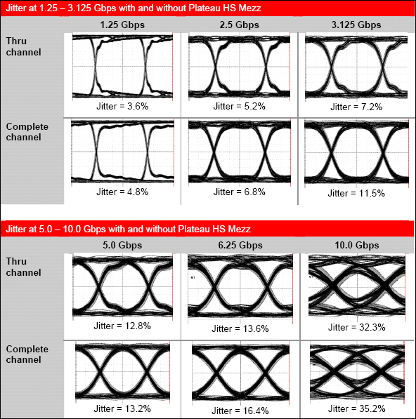
Limitations de la vitesse de communication
La bande passante du système limite la vitesse maximale de la transmission:
  L'impulsion initiale a un temps de montée et de descente, qui définissent la fréquence maximale du signal transmis.
  Les distorsions dans la fibre peuvent diminuer la fidélité de transmission d'un signal rapide.
  La vitesse de réponse du photodétecteur peut limiter d'avantage la vitesse de réponse du système.
On teste la vitesse d'une fibre en transmettant une séquence aléatoire des impulsions, et on regarde le signal reçu en superposant les transitions. On appelle la courbe qui résulte "diagramme des yeux".
  Si la vitesse n'est pas limitée par le système, les impulsions sont bien reproduites, en gardant leur forme "carrée".
  Si la vitesse est trop grande, les impulsions deviennent courbées, leur intensité diminue, et le détecteur n'arrive plus à distinguer entre "0" et "1".
La dégradation du signal transmis
La diminution de l'intensité pour des impulsions courtes:
11110000
diagramme des yeux pour différentes fréquences de transmission
00110011
"Oeil ouvert"
"Oeil fermé"
00010111
http://www.molex.com/cmc_upload/0/000/-19/061/jitter.jpg
http://www.iec.org/online/tutorials/fiber_optic/topic06.asp

Slide 7
La source des limitations de vitesse dans les fibres
La vitesse de transmission dans les fibres est limitée par deux facteurs:
  Mixage des modes dans les fibres multimodes.
  Dispersion dans le verre des fibres.
Simulation des résultats de ces phénomènes: Signal "carré" (on garde 8 composantes de Fourier, jusqu'au 15ω₀).
  Le mixage des modes rend le signal "trapézoïdal" avec des pentes graduelles.
  La dispersion change la forme du signal (des oscillations marquées), provoquant des erreurs de détection.

Slide 8
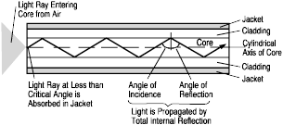
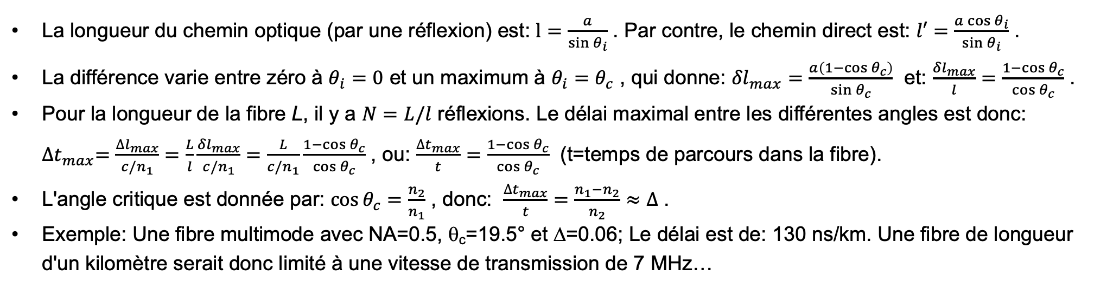
Le mixage des modes (fibres multimodes, saut d'indice)
La longueur du chemin optique (par une réflexion) est: $l=\frac{a}{\sin{θ_{i}}}$ . Par contre, le chemin direct est: $l′=\frac{a\cos{θ_{i}}}{\sin{θ_{i}}}$ .
La différence varie entre zéro à $θ_{i}=0$ et un maximum à $θ_{i}=θ_{c}$ , qui donne: ${δl}_{max}=\frac{a\left(1−\cos{θ_{c}}\right)}{\sin{θ_{c}}}$ et: $\frac{{δl}_{max}}{l}=\frac{1−\cos{θ_{c}}}{\cos{θ_{c}}}$ .
Pour la longueur de la fibre L, il y a $N=L/l$ réflexions. Le délai maximal entre les différentes angles est donc: ${∆t}_{max}=\frac{{∆l}_{max}}{c/n_{1}}=\frac{L}{l}\frac{{δl}_{max}}{c/n_{1}}=\frac{L}{c/n_{1}}\frac{1−\cos{θ_{c}}}{\cos{θ_{c}}}$ , ou: $\frac{{∆t}_{max}}{t}=\frac{1−\cos{θ_{c}}}{\cos{θ_{c}}}$ (t=temps de parcours dans la fibre).
L'angle critique est donnée par: $\cos{θ_{c}}=\frac{n_{2}}{n_{1}}$ , donc: $\frac{{∆t}_{max}}{t}=\frac{n_{1}−n_{2}}{n_{2}}≈∆$ .
Exemple: Une fibre multimode avec NA=0.5, θ_{c}=19.5° et Δ=0.06; Le délai est de: 130 ns/km. Une fibre de longueur d'un kilomètre serait donc limité à une vitesse de transmission de 7 MHz…
$$2l′$$
$$l$$
$$l$$

Slide 9
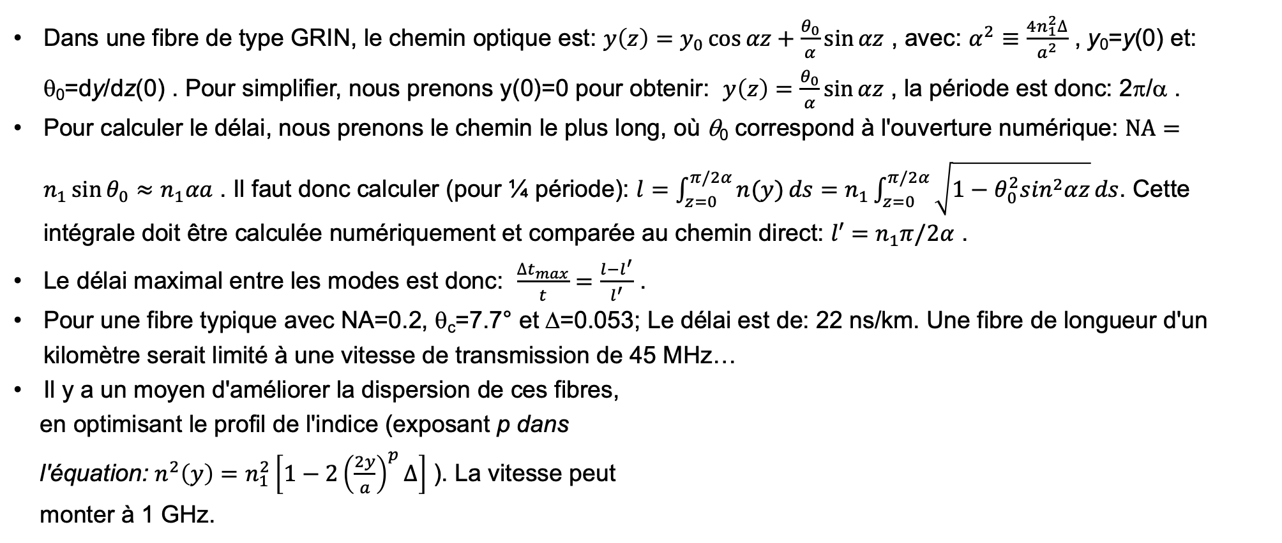
Le mixage des modes (fibres multimodes, GRIN)
Dans une fibre de type GRIN, le chemin optique est: $y\left(z\right)=y_{0}\cos{αz}+\frac{θ_{0}}{α}\sin{αz}$ , avec: $α^{2}≡\frac{4n_{1}^{2}∆}{a^{2}}$ , y₀=y(0) et: θ₀=dy/dz(0) . Pour simplifier, nous prenons y(0)=0 pour obtenir: $y\left(z\right)=\frac{θ_{0}}{α}\sin{αz}$ , la période est donc: 2π/α .
Pour calculer le délai, nous prenons le chemin le plus long, où θ₀ correspond à l'ouverture numérique: $NA=n_{1}\sin{θ_{0}}≈n_{1}αa$ . Il faut donc calculer (pour ¼ période): $l=\int_{z=0}^{π/2α}{n(y)}ds=n_{1}\int_{z=0}^{π/2α}{\sqrt{1−θ_{0}^{2}\sin^{2}αz}}ds$. Cette intégrale doit être calculée numériquement et comparée au chemin direct: $l′=n_{1}π/2α$ .
Le délai maximal entre les modes est donc: $\frac{{∆t}_{max}}{t}=\frac{l−l^{′}}{l^{′}}$ .
Pour une fibre typique avec NA=0.2, θ_{c}=7.7° et Δ=0.053; Le délai est de: 22 ns/km. Une fibre de longueur d'un kilomètre serait limité à une vitesse de transmission de 45 MHz…
Il y a un moyen d'améliorer la dispersion de ces fibres,
en optimisant le profil de l'indice (exposant p dans
l'équation: $n^{2}\left(y\right)=n_{1}^{2}\left[1−2{\left(\frac{2y}{a}\right)}^{p}∆\right]$ ). La vitesse peut
monter à 1 GHz.
$$l$$
$$l′$$

Slide 10
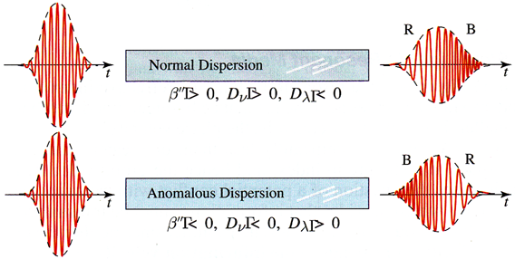
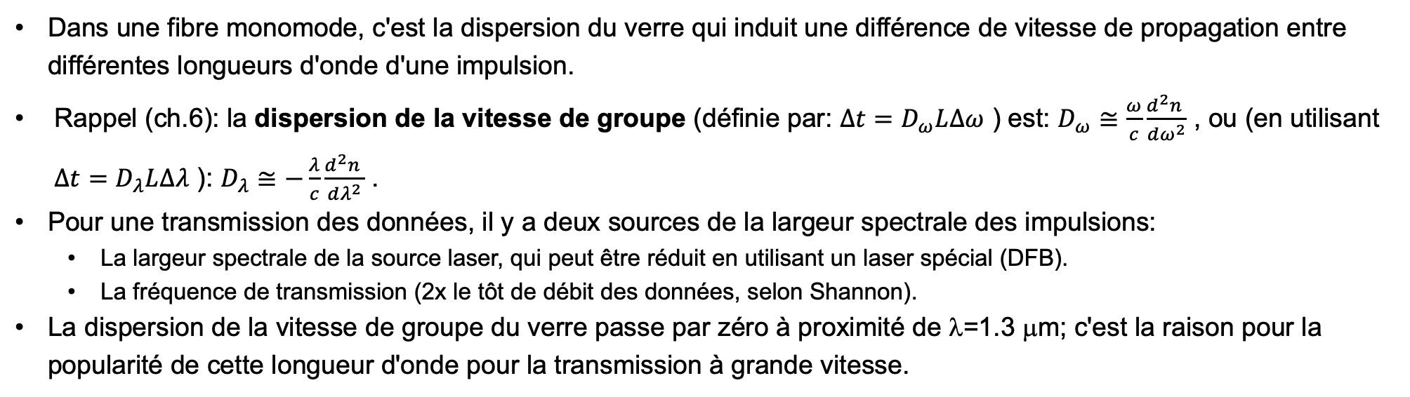
Fibres monomodes: la dispersion dans le verre (GVD)
Dans une fibre monomode, c'est la dispersion du verre qui induit une différence de vitesse de propagation entre différentes longueurs d'onde d'une impulsion.
Rappel (ch.6): la dispersion de la vitesse de groupe (définie par: $∆t=D_{ω}L∆ω$ ) est: $D_{ω}≅\frac{ω}{c}\frac{d^{2}n }{dω^{2}}$ , ou (en utilisant $∆t=D_{λ}L∆λ$ ): $D_{λ}≅−\frac{λ}{c}\frac{d^{2}n }{dλ^{2}}$ .
Pour une transmission des données, il y a deux sources de la largeur spectrale des impulsions:
  La largeur spectrale de la source laser, qui peut être réduit en utilisant un laser spécial (DFB).
  La fréquence de transmission (2x le tôt de débit des données, selon Shannon).
La dispersion de la vitesse de groupe du verre passe par zéro à proximité de λ=1.3 μm; c'est la raison pour la popularité de cette longueur d'onde pour la transmission à grande vitesse.

Slide 11
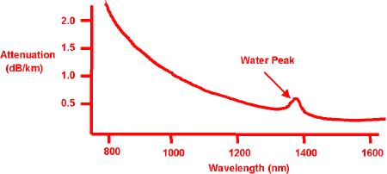
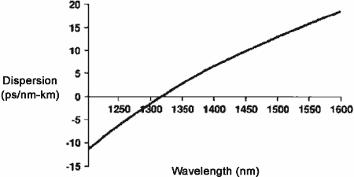
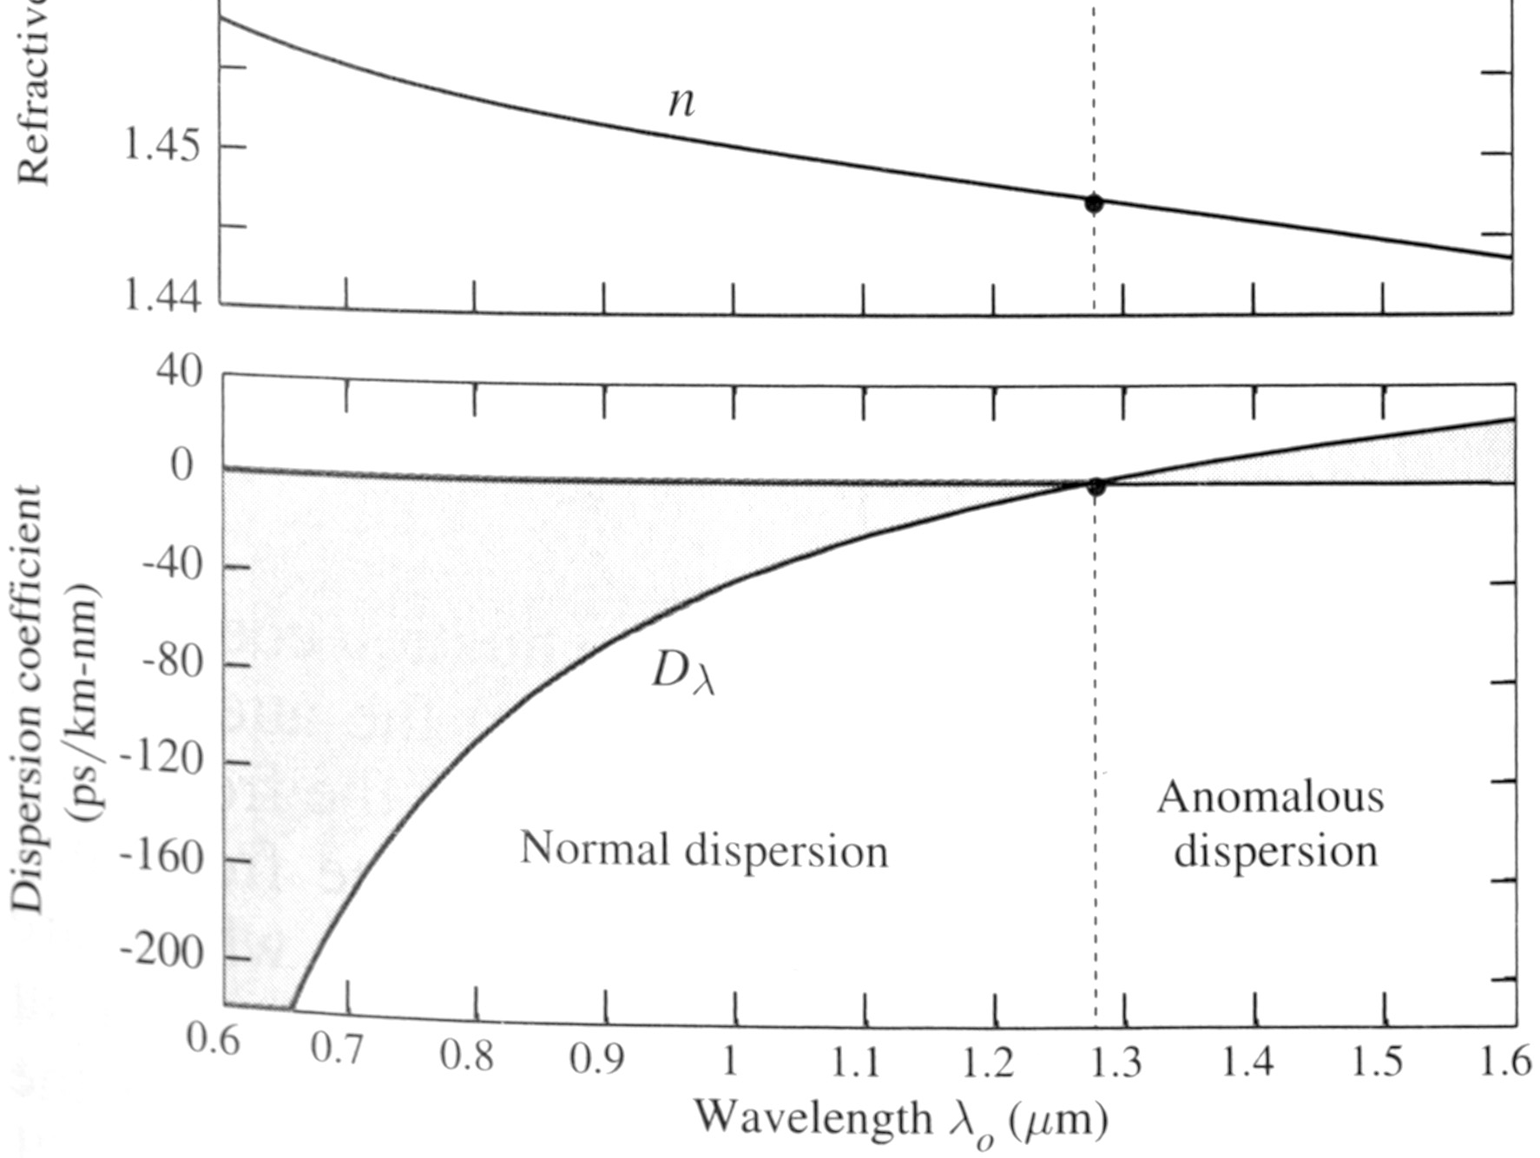
La gamme spectrale 1300 nm:
La dispersion Dλ est nulle vers λ = 1310 nm, donc pas de distorsion des impulsions
L'atténuation est d'env. 0.3 dB/km:
La distance pratique est limité à env. 200 km; malheureusement il n'y a pas d'amplificateurs à fibre pour cette gamme de longueur d'onde
Distance(km) Att. (dB) I/I₀
10 3 0.5
100 30 10⁻³
300 90 10⁻⁹
300 10⁻³⁰
La gamme spectrale 1550 nm:
L'atténuation est minimale vers λ = 1550 nm (0.15 db/km).
Résultat: on peut doubler la distance!
L'amplification par fibres dopées en Er³⁺ est pratique.
Désavantage: dispersion importante – limitation de la portée à haute fréquence.
Exemple: Pour 10 Gbit/s (f_{m}=20 GHz): Δλ = 0.16 nm à 1.55μm. La dispersion de 17 ps/km/nm va générer un délai de 2.7 ps/km; à 20 km, le délai d'impulsion (54 ps) dépasserait déjà la période du signal (50 ps)!
Si on n'arrive pas à diminuer la dispersion, l'avantage de l'atténuation ne peut pas être utilisé à grande vitesse.
http://www.iec.org/online/tutorials/fiber_optic/topic06.asp

Slide 12
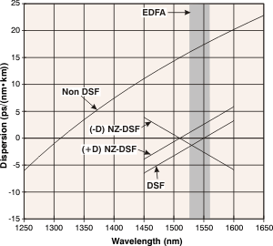
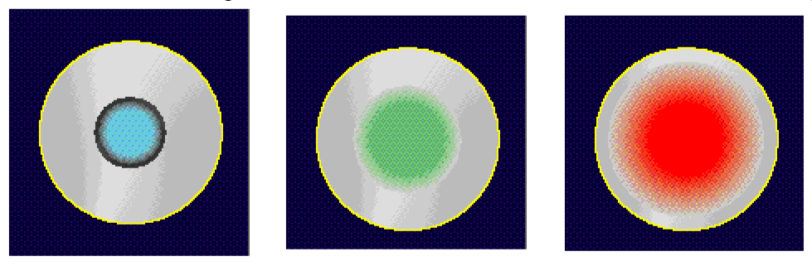
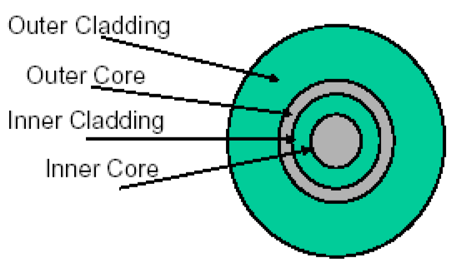
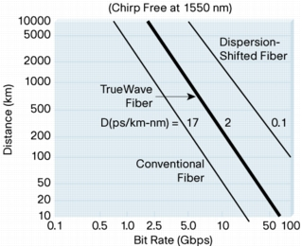
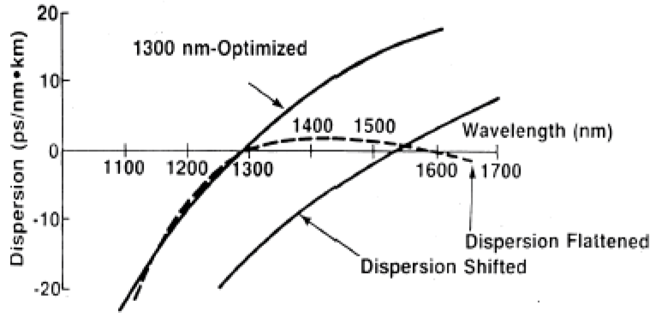
Correction de la dispersion à 1550 nm: fibres spéciales
L'étendue du mode optique dans la fibre dépend de la longueur d'onde:
En utilisant une structure multicouche, on peut changer la dispersion pour différentes longueurs d'onde:
Résultat: fibre compensée en dispersion:
http://http://dar.ju.edu.jo/mansour/optical/Dispersion.htm

Slide 13
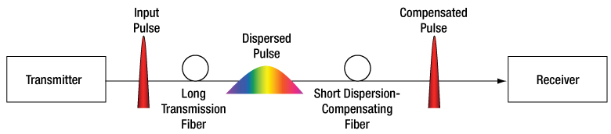
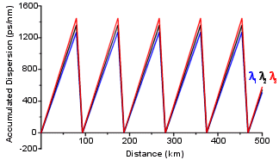
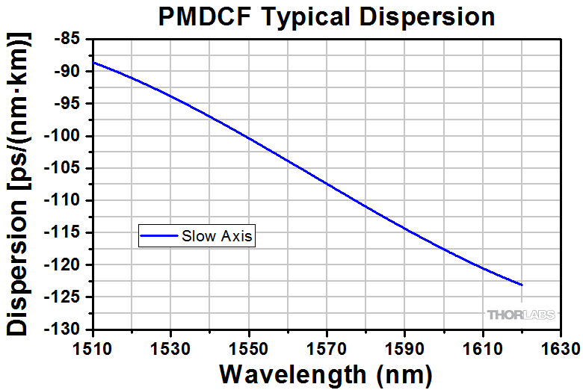
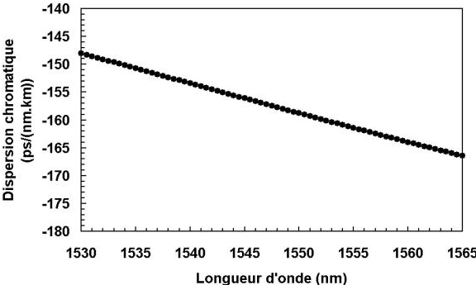
Correction de la dispersion à 1550 nm: compensation périodique
Rappel: Un paquet d'ondes avec "chirp" en phase: $A\left(0,t\right)=A_{0}e^{−(1+iC)τ^{2}/2τ_{0}^{2}}$ . La largeur du paquet devient: $τ_{1}(z)=τ_{0}\sqrt{{\left(1+\frac{Ck_{2}z}{τ_{0}^{2}}\right)}^{2}+{\left(\frac{z}{L_{D}}\right)}^{2}}$ . Si Ck₂<0, la largeur du paquet diminue avec la distance.
90 km
x5 =
+
7 km
https://www.thorlabs.com

Slide 14
Bonus: Fibres spéciales: maintient de la polarisation (PM)
Dans une fibre standard, la polarisation de la lumière est aléatoire (symétrie cylindrique). Si on a besoin de maintenir la polarisation, il faut une fibre spéciale, dite de maintient de polarisation.
On utilise une structure spéciale pour induire une tension dans la fibre, qui crée deux indices: plus grande dans l'axe entre les structures de contraintes (axe lent), et plus petite dans l'axe perpendiculaire (axe rapide). C'est le même comportement que celui d'un retardateur, avec une périodicité L_{b} de quelques mm.
Une onde polarisée dans une direction (p. ex. la direction lente) va se coupler à l'autre polarisation d'une manière périodique, en phase après une distance 2m.L_{b} , puis en antiphase après une distance (2m+1).L_{b} .
Après une distance >>L_{b}, la somme des couplages à l'autre polarisation le long de la fibre s'annule et on ne reste qu'avec la même polarisation qu'à l'entrée.
Axe lent
Axe rapide
https://en.wikipedia.org/wiki/Polarization-maintaining_optical_fiber

Slide 15
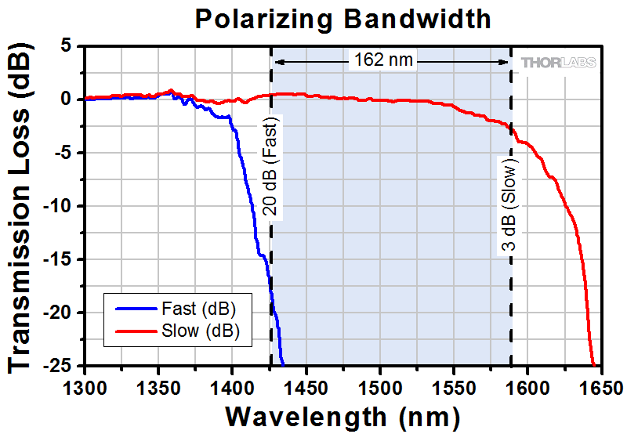
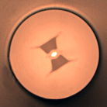
Bonus: Fibres spéciales: fibre polarisante (PF)
D'une manière similaire à la fibre de maintient de polarisation, il y a des fibres polarisantes.
Pour cette fibre, on utilise une structure similaire pour induire une tension beaucoup plus importante dans la fibre, qui crée une biréfringence importante.
Dans une gamme de longueurs d'onde restreinte, seul une polarisation peut propager.
Exemple: Fibre conçue pour 1550 nm; l'indice de la gaine est n_{g}=1.444, et pour une polarisation (axe "lent") l'indice du cœur est: n_{c}=1.4468. Cette différence est suffisante pour guider la lumière dans la fibre.
Pour l'autre polarisation (axe "rapide"), l'indice du cœur n_{c}<1.444, donc, pas de guidage.
Cette différence d'indice est maintenue dans une gamme de longueurs d'onde de 160 nm.
Fibre polarisante
Axe "lent"
https://www.thorlabs.com

Slide 16
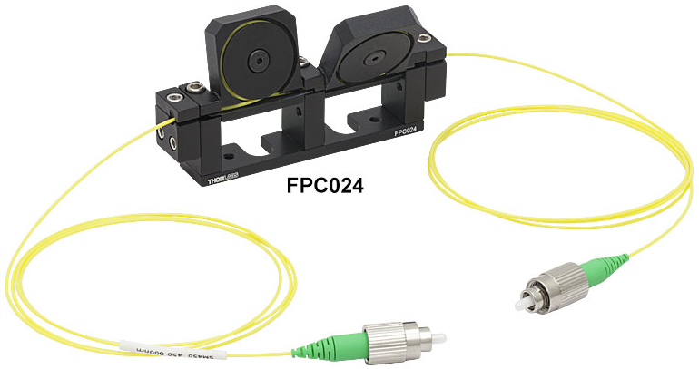
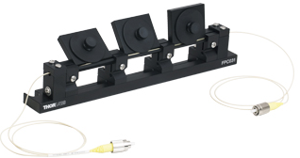
Bonus: Dispositifs à fibre: manipulation de la polarisation
Nous avons vu que la fibre avec tension est biréfringente, donc une longueur spécifique peut former un retardateur.
De cette manière, une courte boucle de ce fibre peut former une lame d'onde de λ/4 ou de λ/2.
Un appareil spécial permet de former ces boucles avec des dimensions précises et de les tourner à volonté, afin de réaliser une combinaison de λ/4 - λ/2 ou de λ/4 - λ/2 - λ/4 . Ces combinaisons permettent de transformer un état de polarisation à un autre, à volonté.
λ/4 λ/2
λ/4 λ/2 λ/4
https://www.thorlabs.com

Slide 17
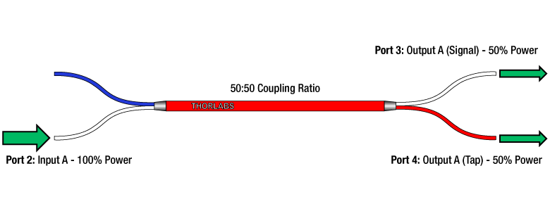
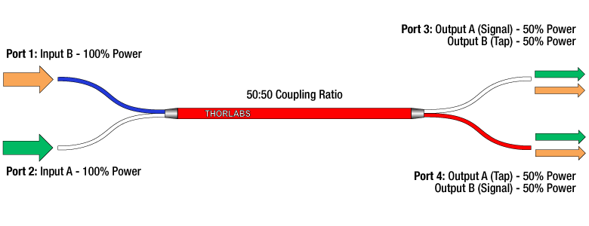
Bonus: Dispositifs à fibre: le coupleur
Nous avons vu que le mode optique sort du cœur de la fibre dans la gaine (une décroissance exponentielle). Si on fusionne deux fibres ensemble, il y aura un transfert périodique de l'intensité entre les fibres, sur une distance L (distance de couplage) de quelques cm.
Ce dispositif est un coupleur (2x2) avec deux entrées et deux sorties. On peut l'utiliser de deux manières:
  La lumière qui entre dans une fibre serait répartie d'une manière égale dans les deux fibres de sortie.
  La lumière qui entre dans les deux fibres est divisée également entre les deux sorties.
En coupant une des fibres (d'entrée ou de sortie, ce dispositif est symétrique) on obtient le coupleur 1x2 .
  Il est utilisé de la même manière, pour diviser la lumière en deux sorties ou pour coupler deux sources e une sortie.
https://www.newport.com
https://www.thorlabs.com

